Slide 1



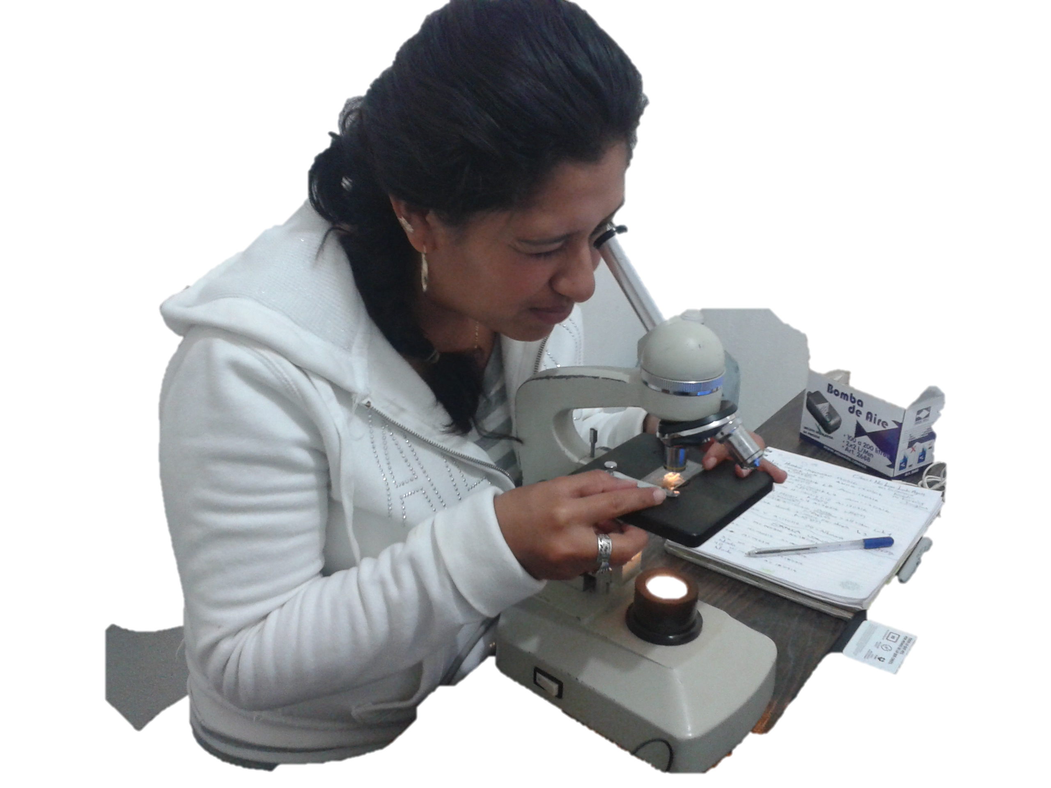
PRÁCTICAS PROFESIONALES
Semestre : Enero- Junio
Programa Docente: Ingeniero En Agrobiología
Empresa: Los Rancheros México
Asesor interno: Dr. Jesús Valdés Reyna
Asesor externo: Ing. Omar Narváez Claverán
Alumna : Claudia Francely Cumplido Nájera

Slide 2
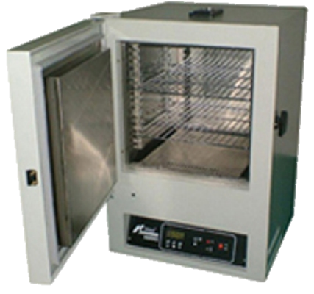
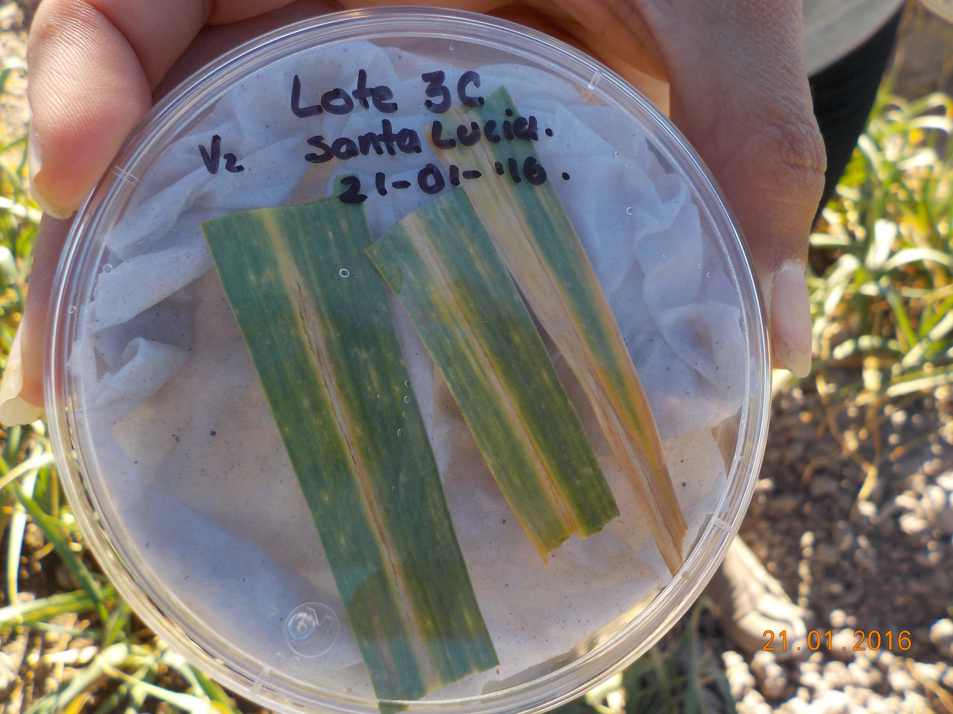
TERMOMETRO
PERILLA DE TEMPERATURA
MUESTRAS
CAMARAS HUMEDAS
MUESTRAS PARA IDENTIFICACION DE PATOGENOS
DATOS DE LA MUESTRA
TIEMPO Y MONTAJE DE MUESTRA.
REELIZACIÓN DE REPORTE PARA CADA JEFE TÉCNICO

Slide 3
P
R
U
E
B
A
S
DE FUNGICIDAS
E
F
E
C
T
I
V
I
D
A
D
Familia | Nombre común
Benzimidazoles | benomyl
 | thiabendazol
Fenilpirroles | fludioxonil
Triazoles | tebuconazol
Cobres | caldo bordelés
 | hidróxido de cobre
 | óxido de cobre
 | sulfato de cobre
 | oxicloruro de cobre
 | carbonato amónico de cobre
Sulfuros de calcio | Polisulfatos de calcio
Etilenebisditiocarbamatos (EBDC) | maneb
 | mancozeb
 | metaram
Chloronitrilo | chlorothalonil
Ftalimidas | captan

Slide 4
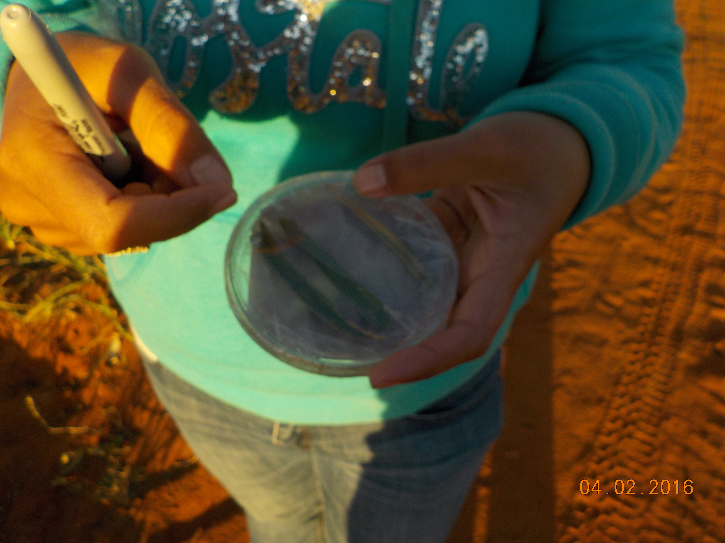
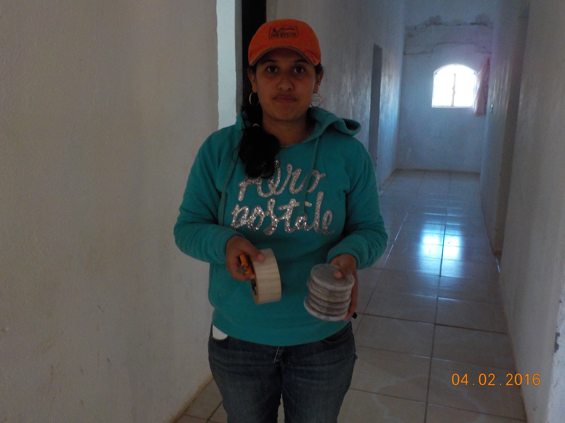
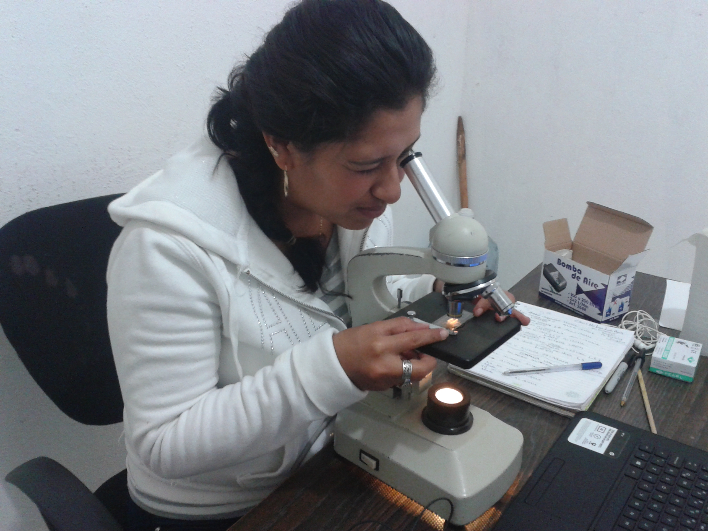
PRUEBAS DE EFECTIVIDAD DE FUNGICIDAS
COMBINAR FAMILIAS DE INGREDIENTES ACTIVOS = MEJORES RESULTADOS

Slide 5
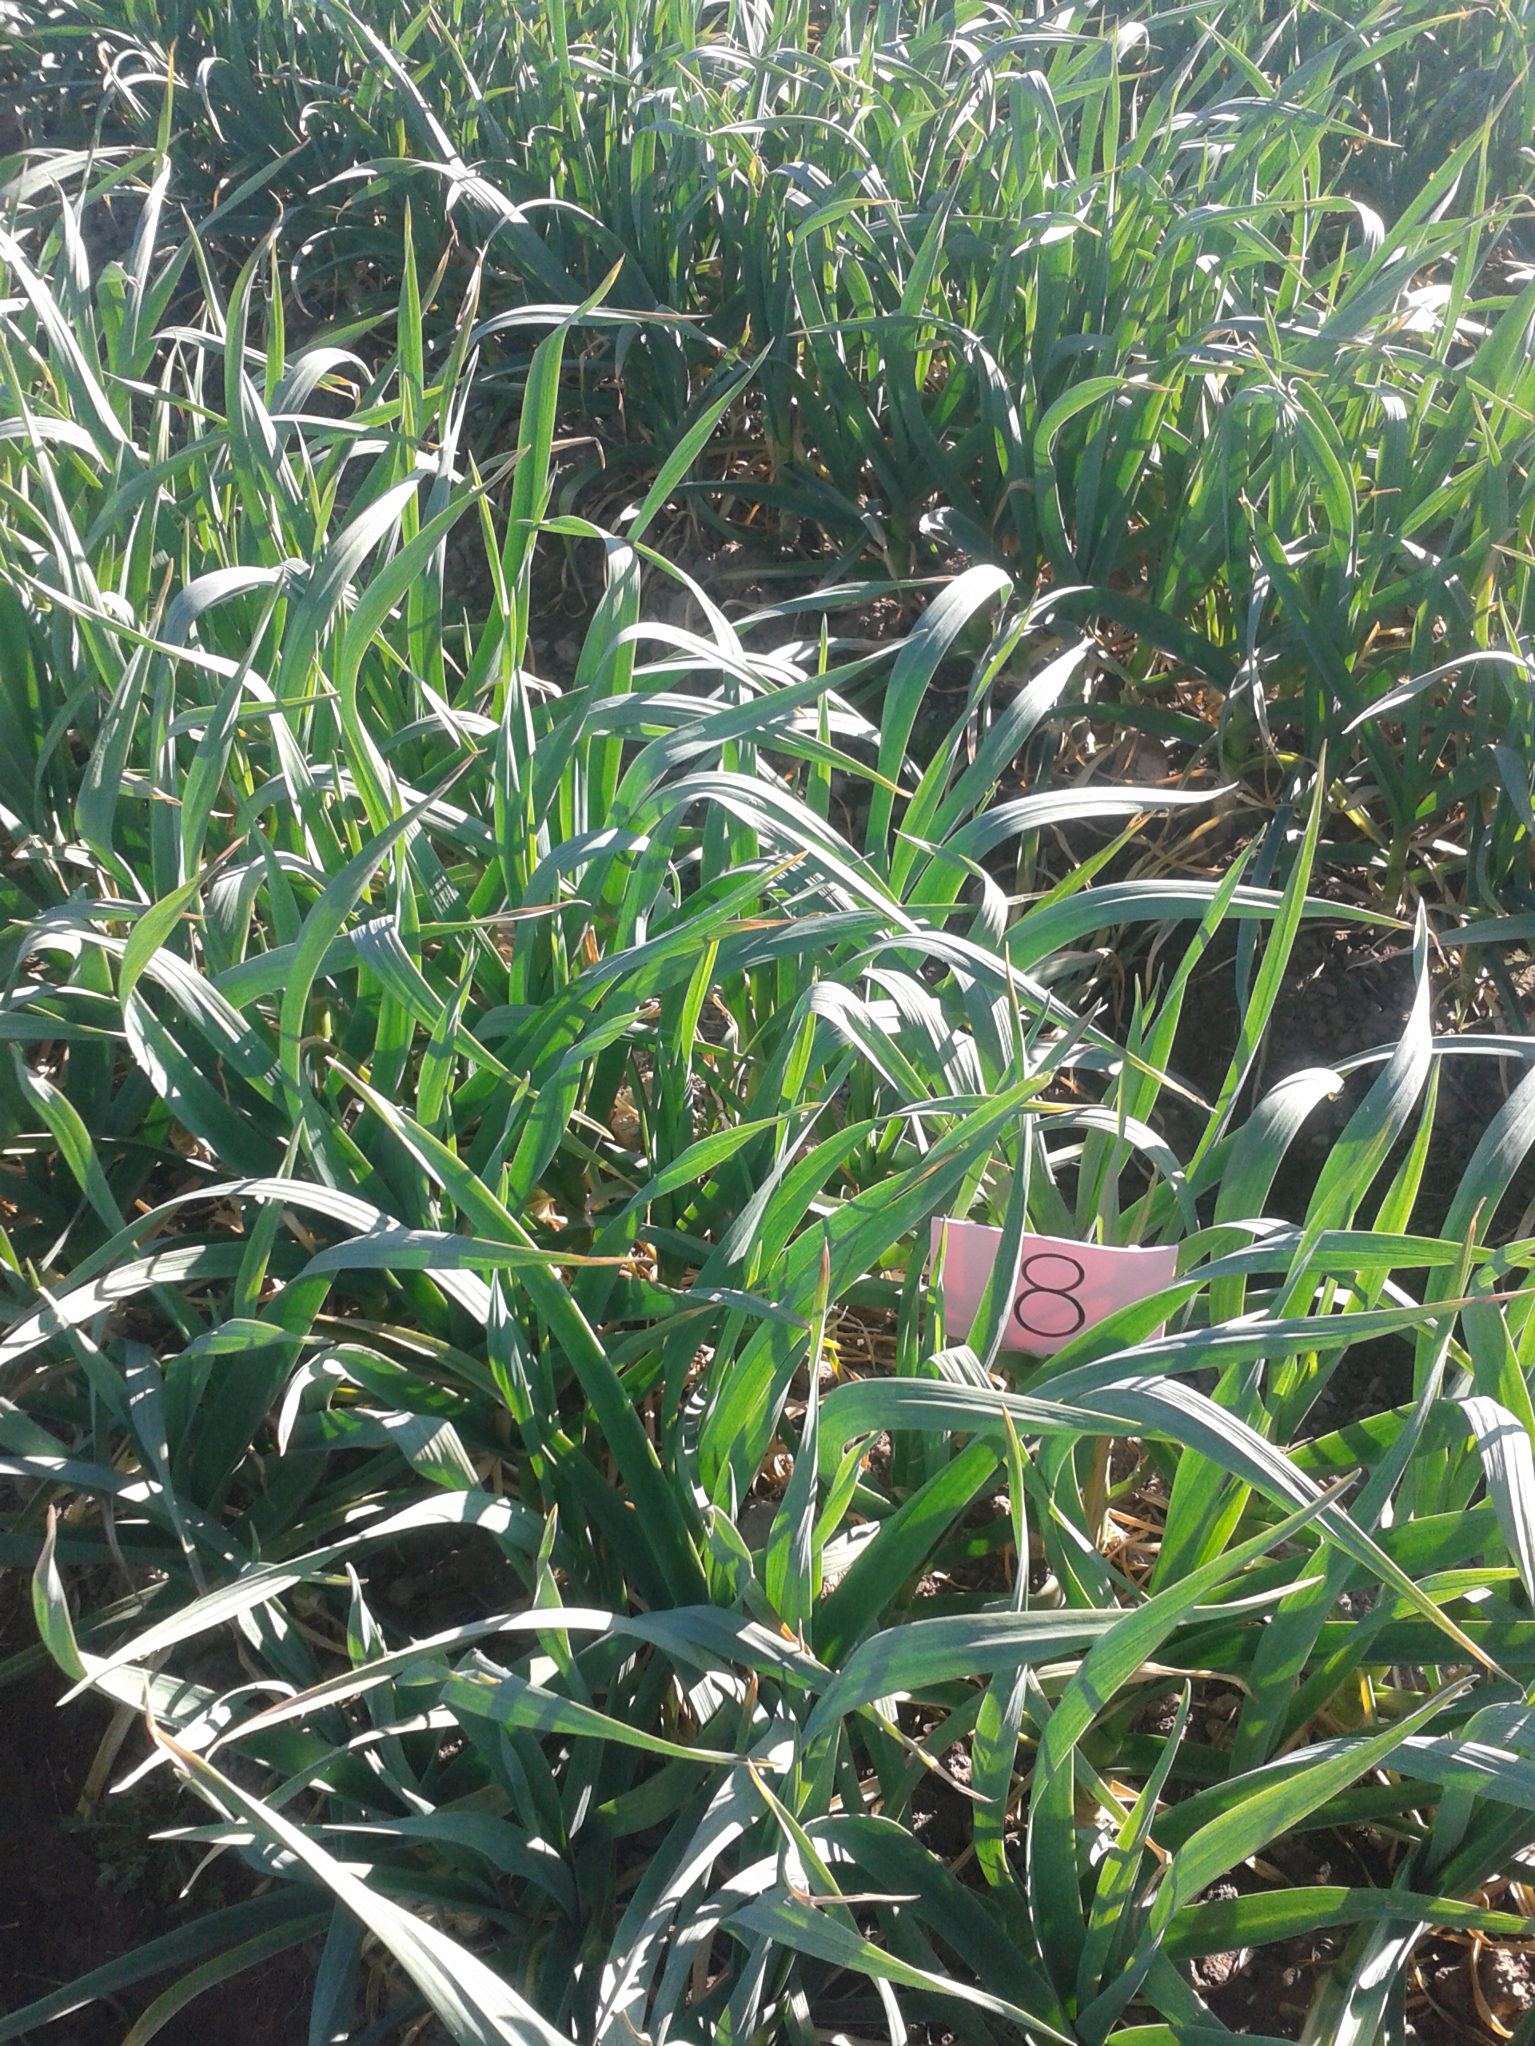
USO DE HORMONAS EN AJO
ACTIVIDADES
Se establecieron 16 tratamientos.
Evaluación de tratamientos.
Horas frio acumuladas.
Pesos en bulbo y hojas % de diferenciación y % de rebrote.

Slide 6
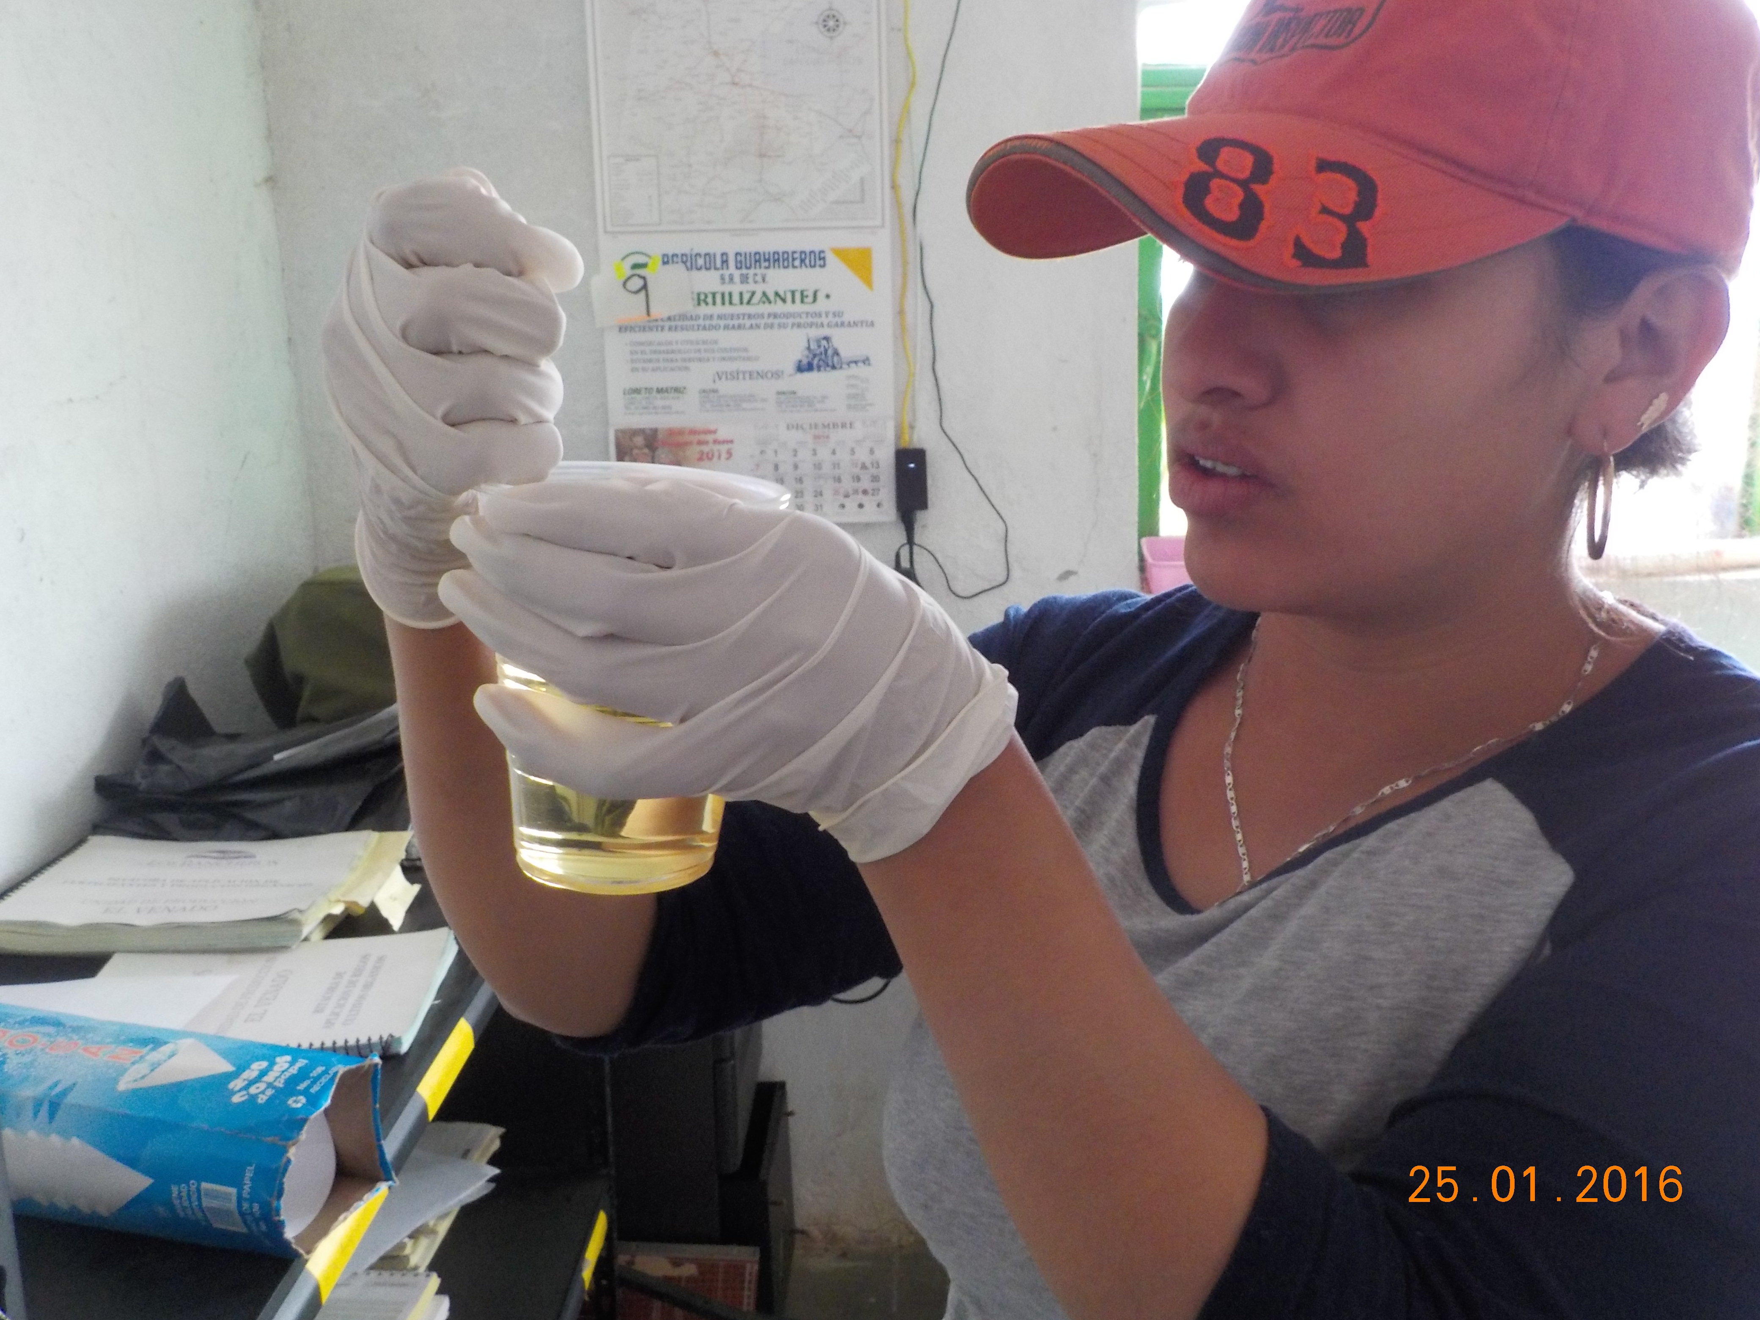
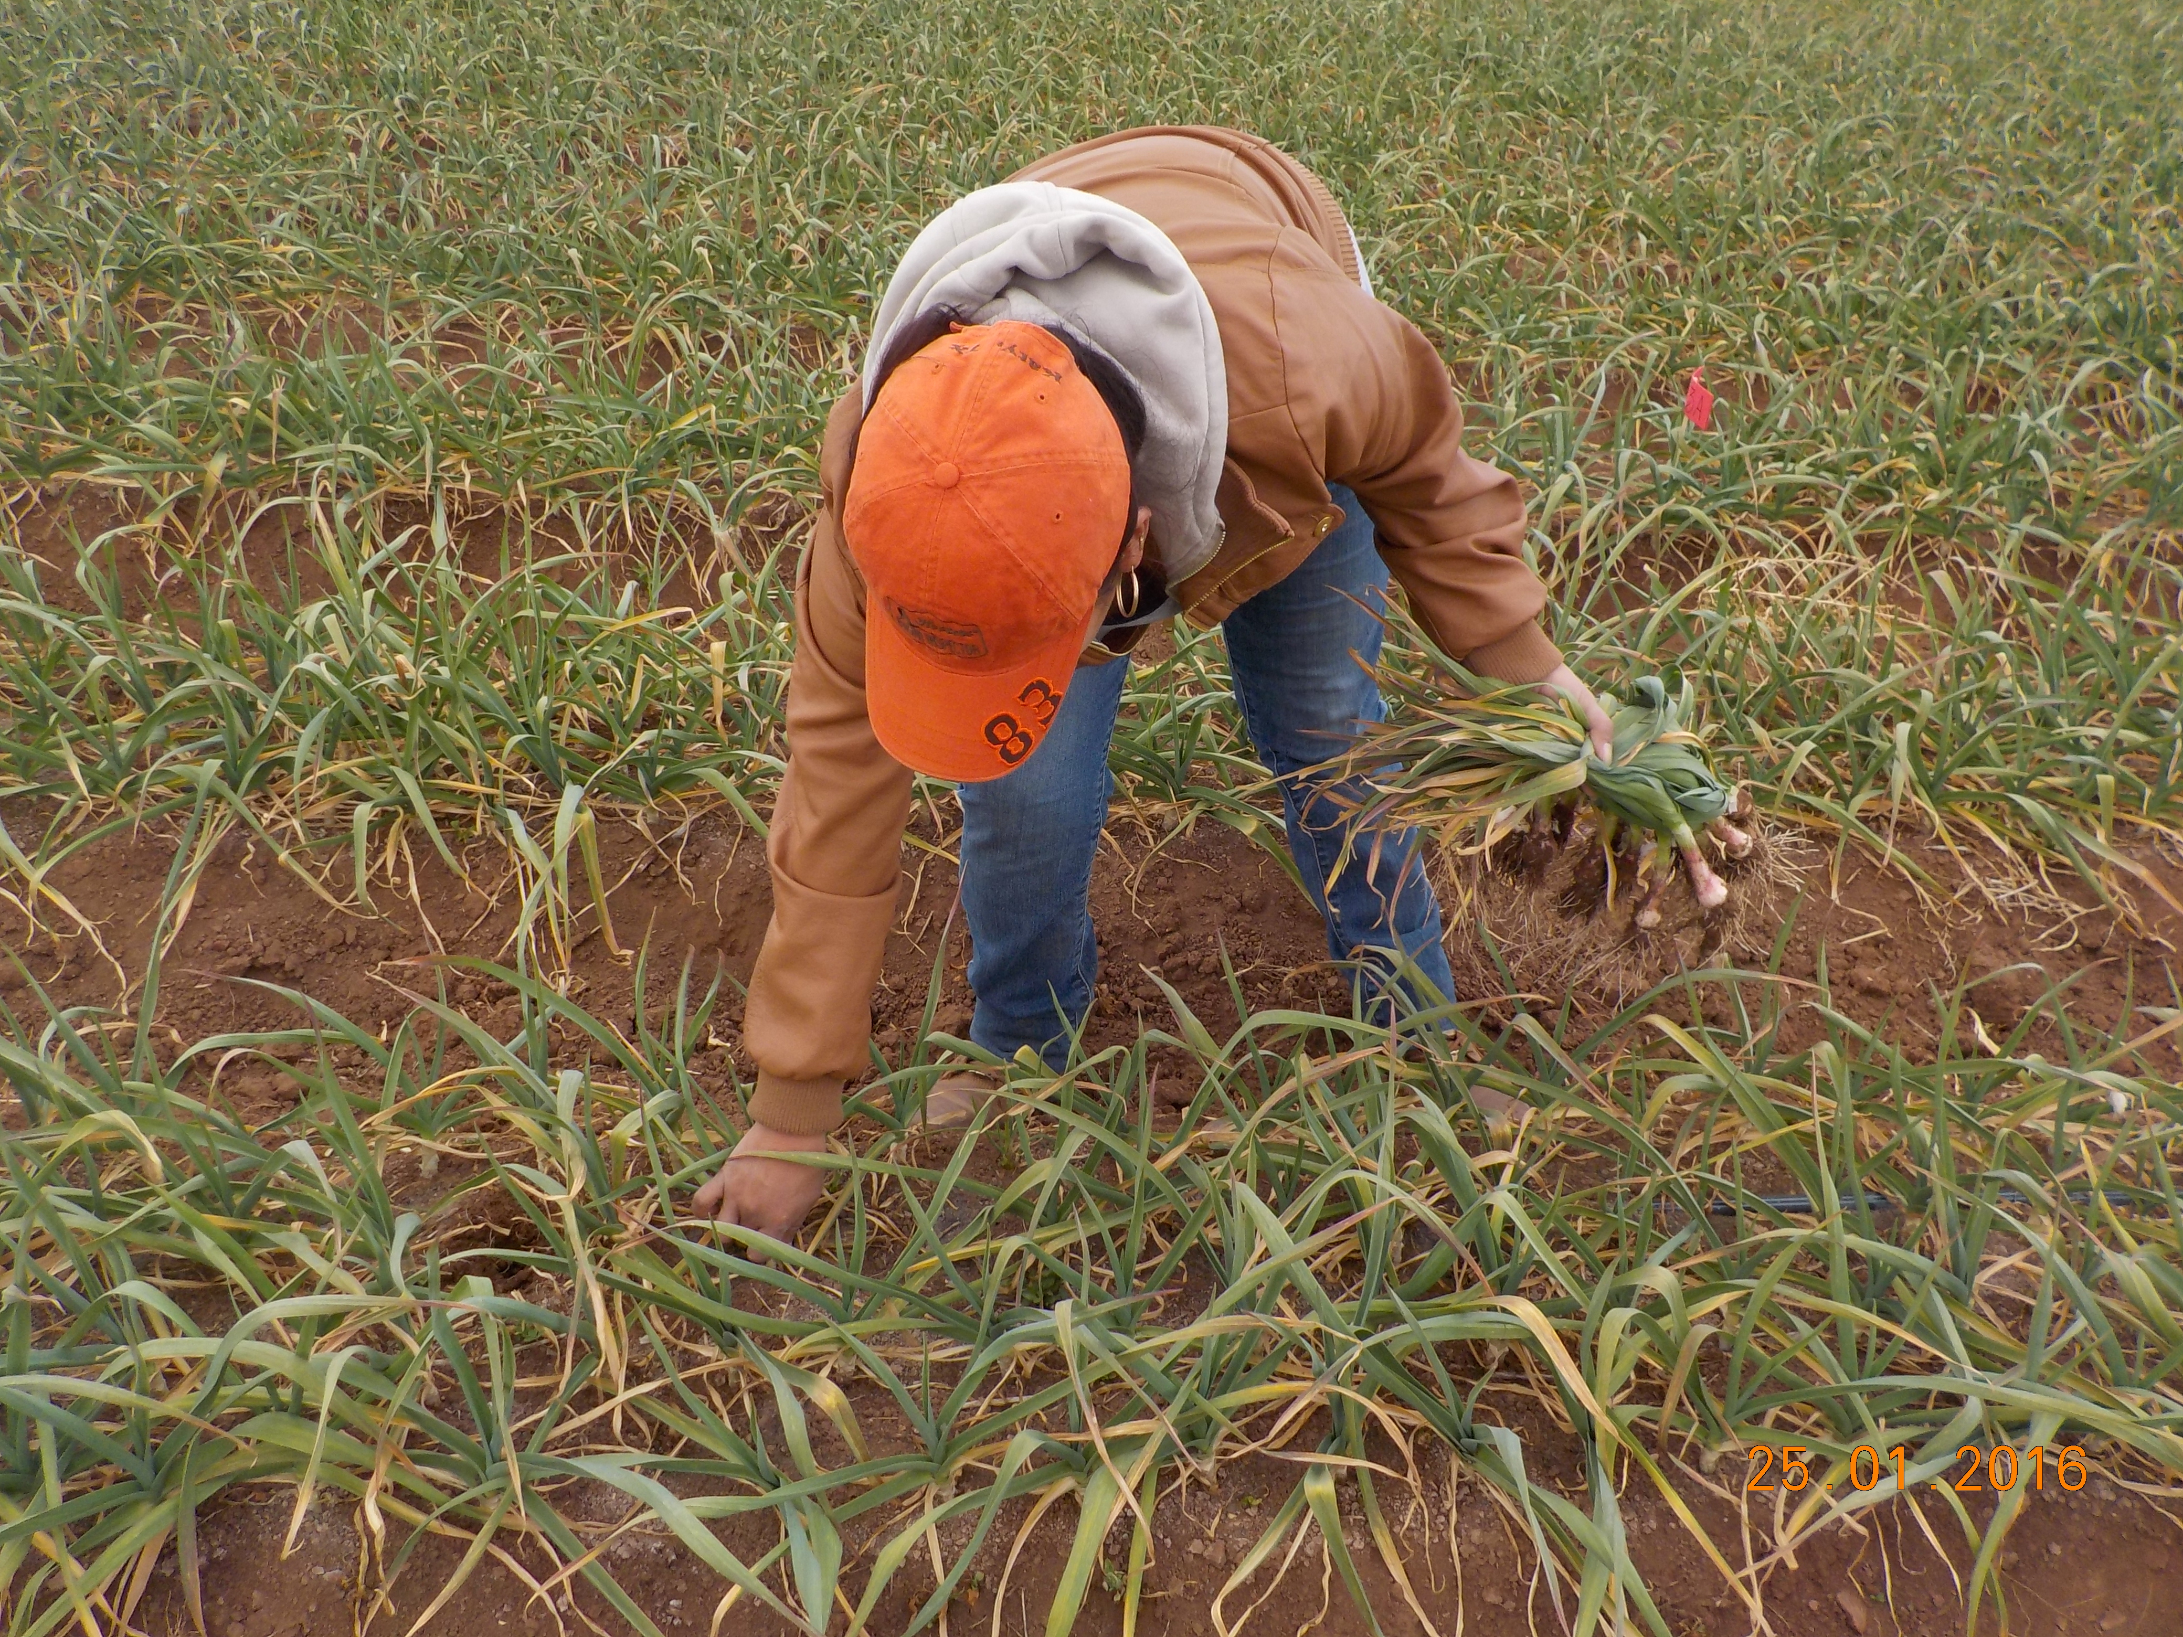
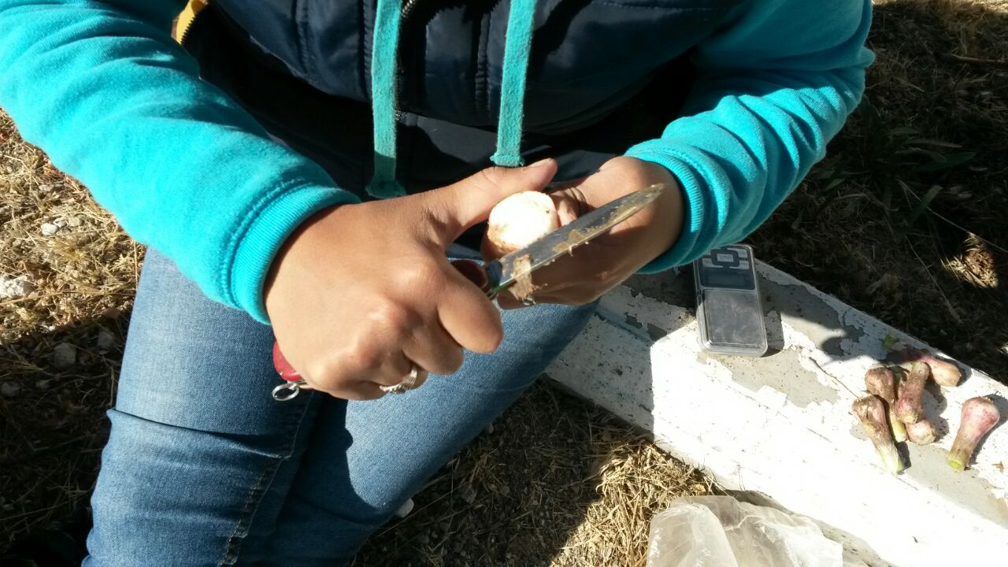
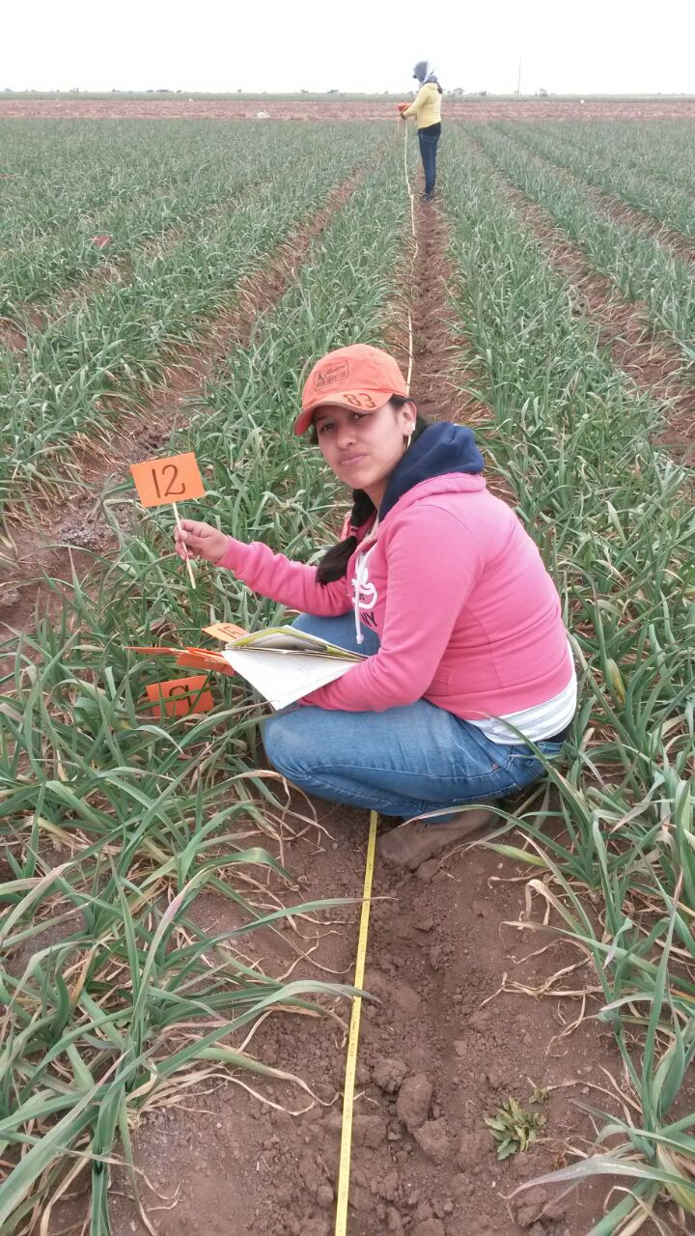
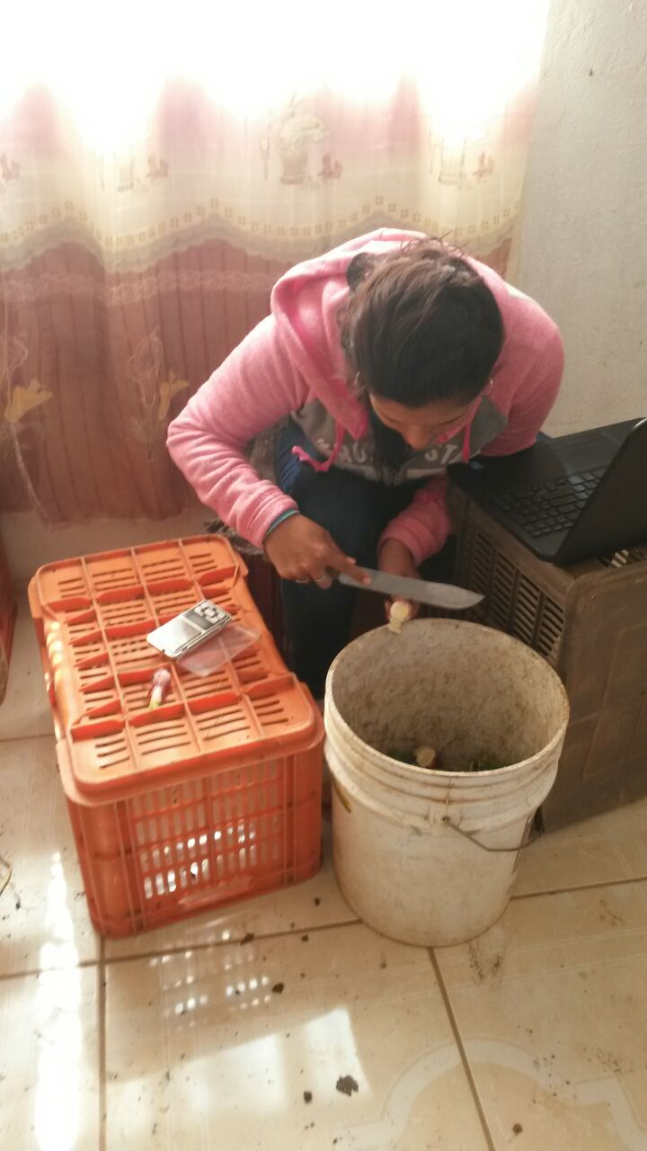
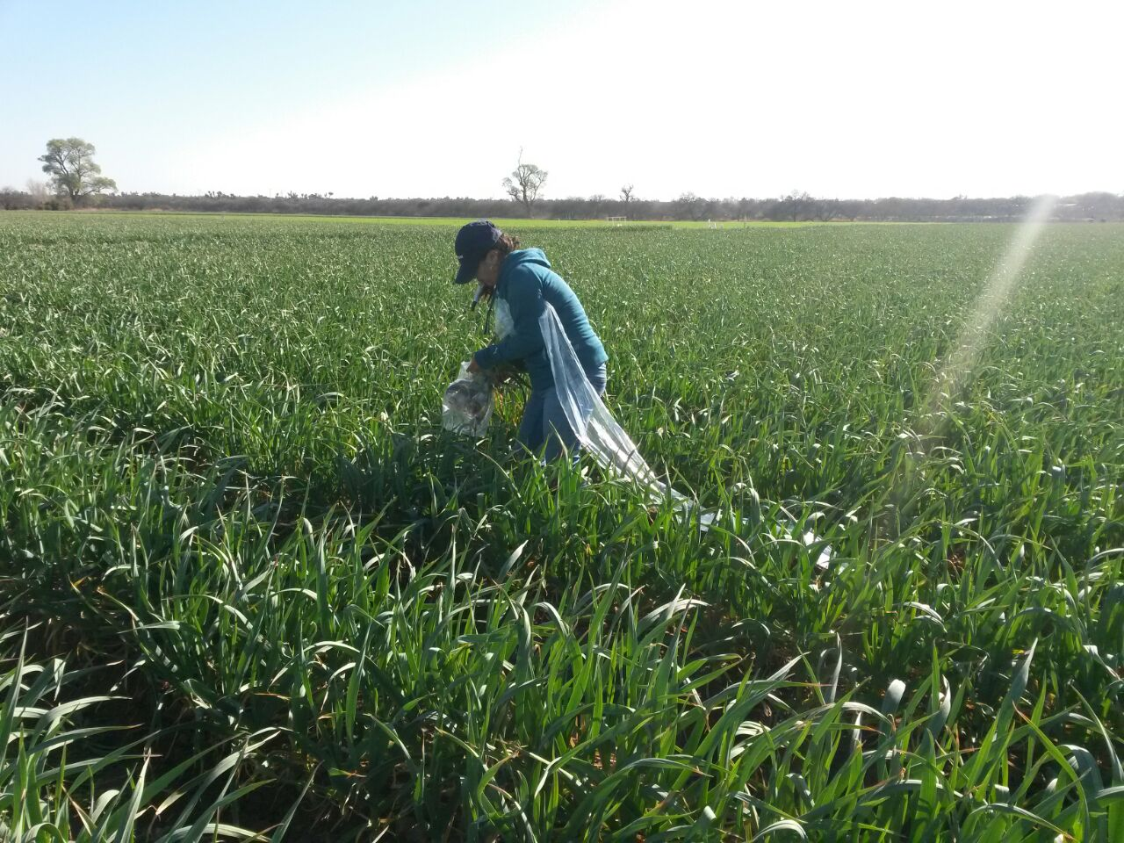
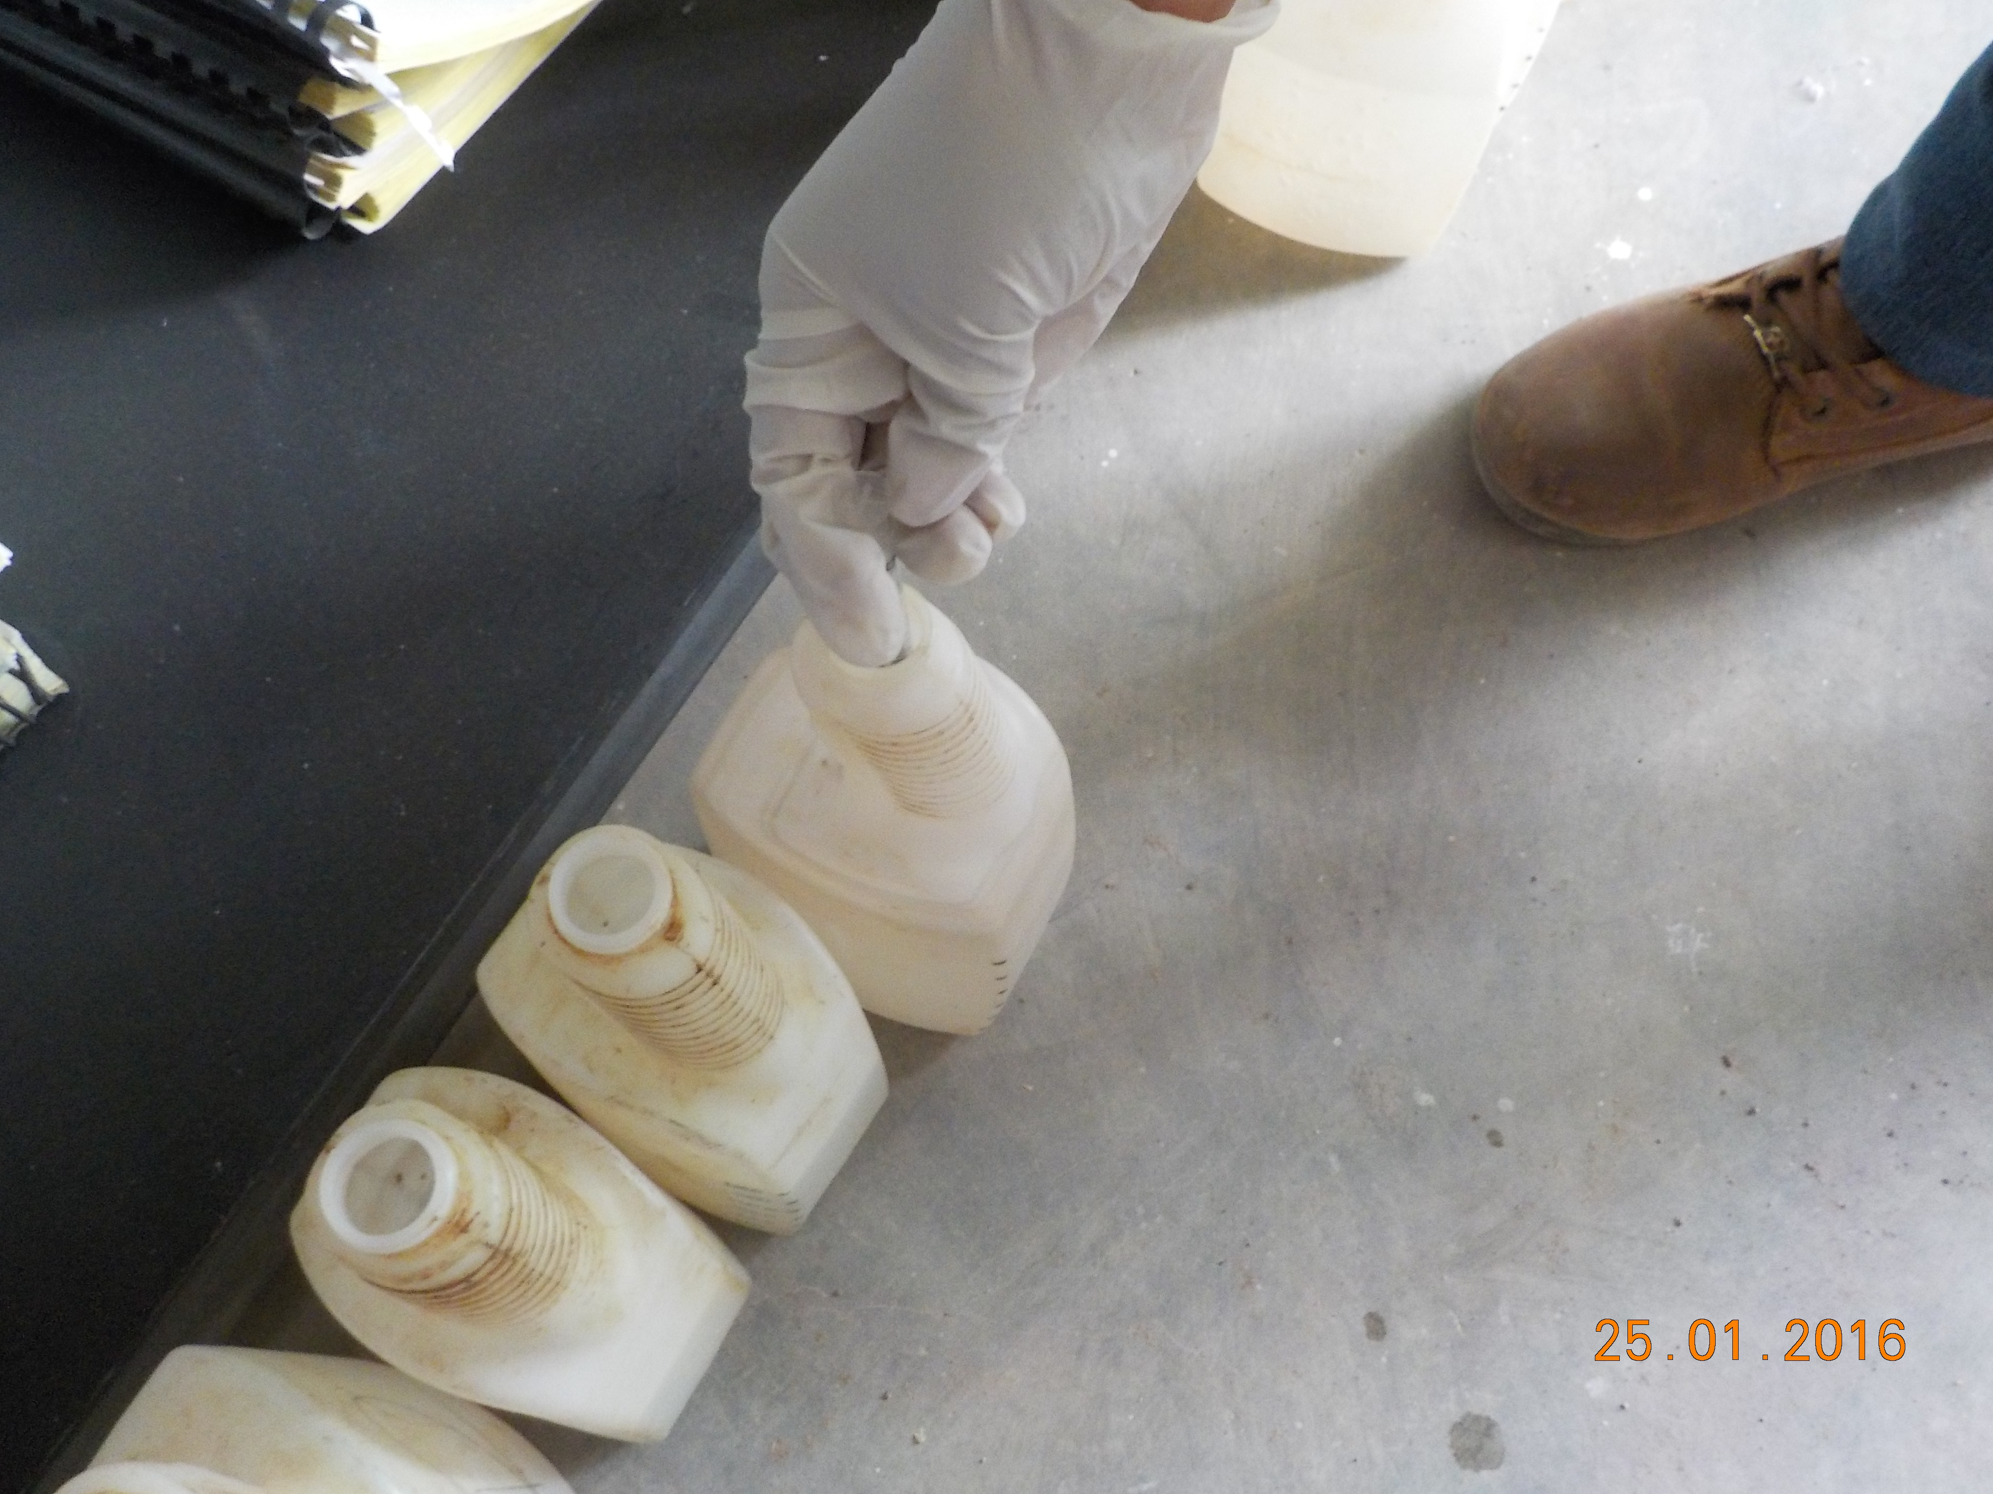
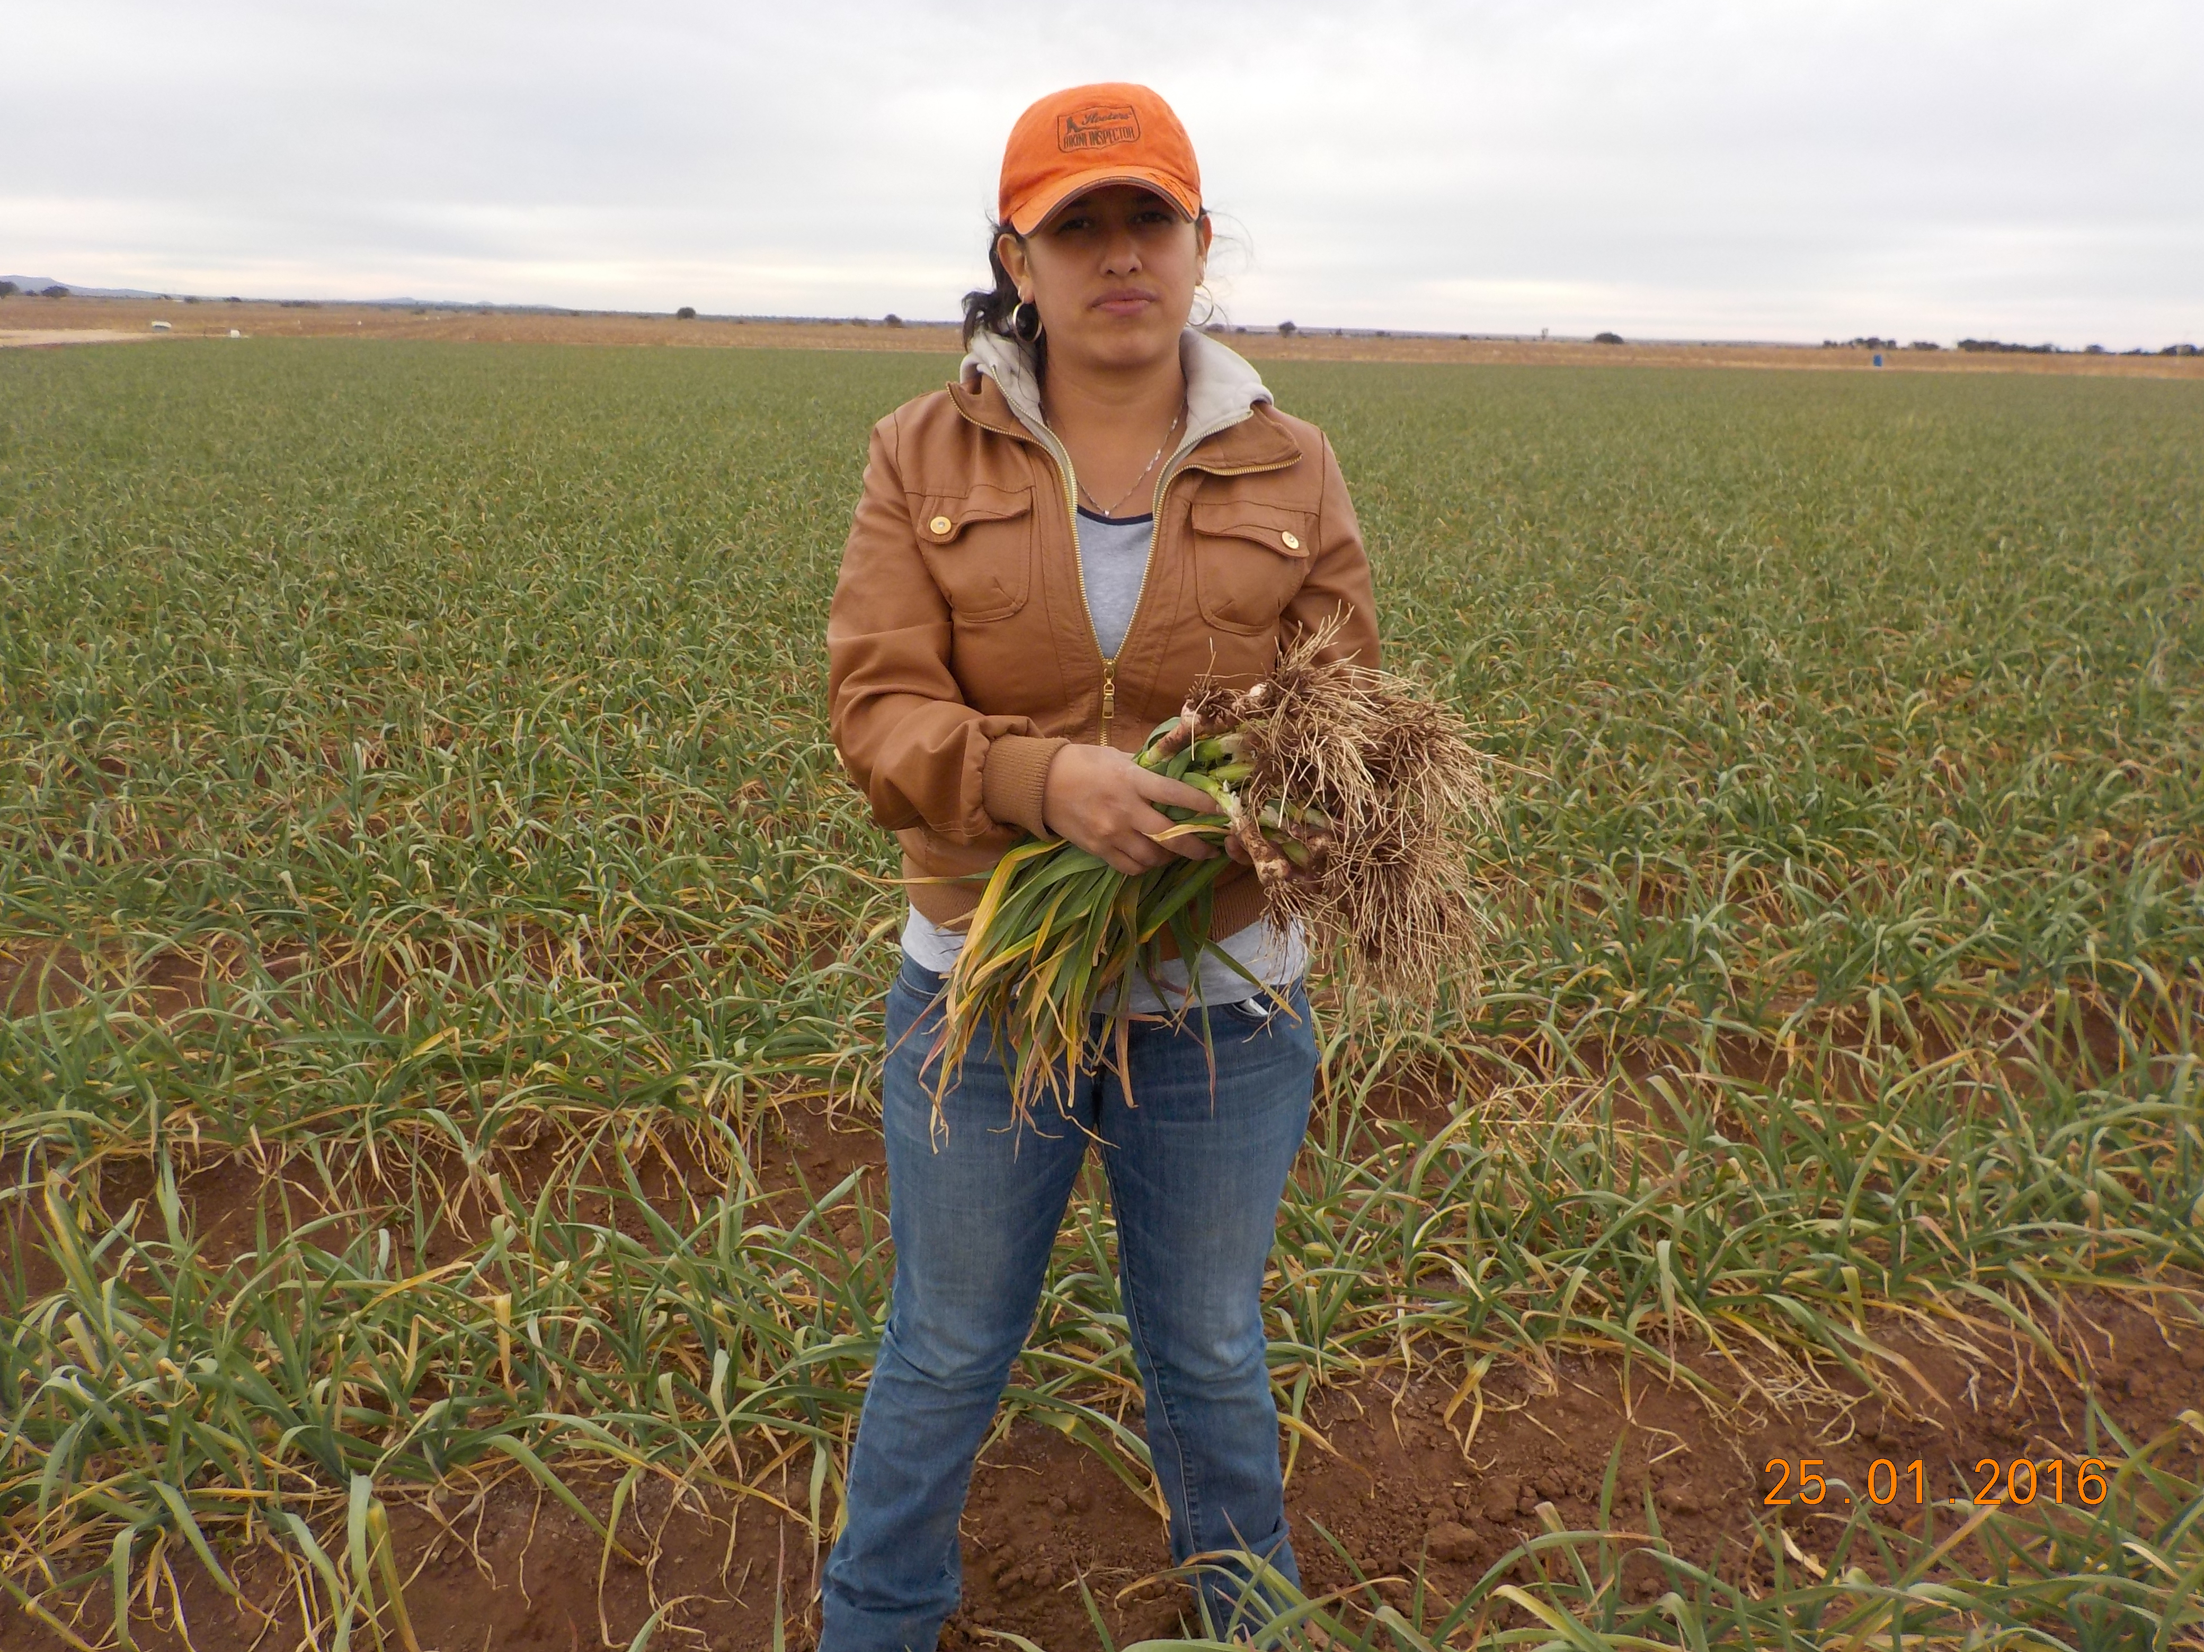
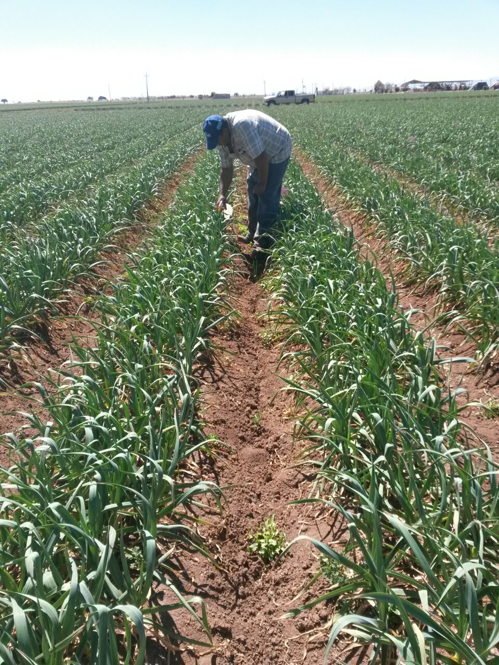
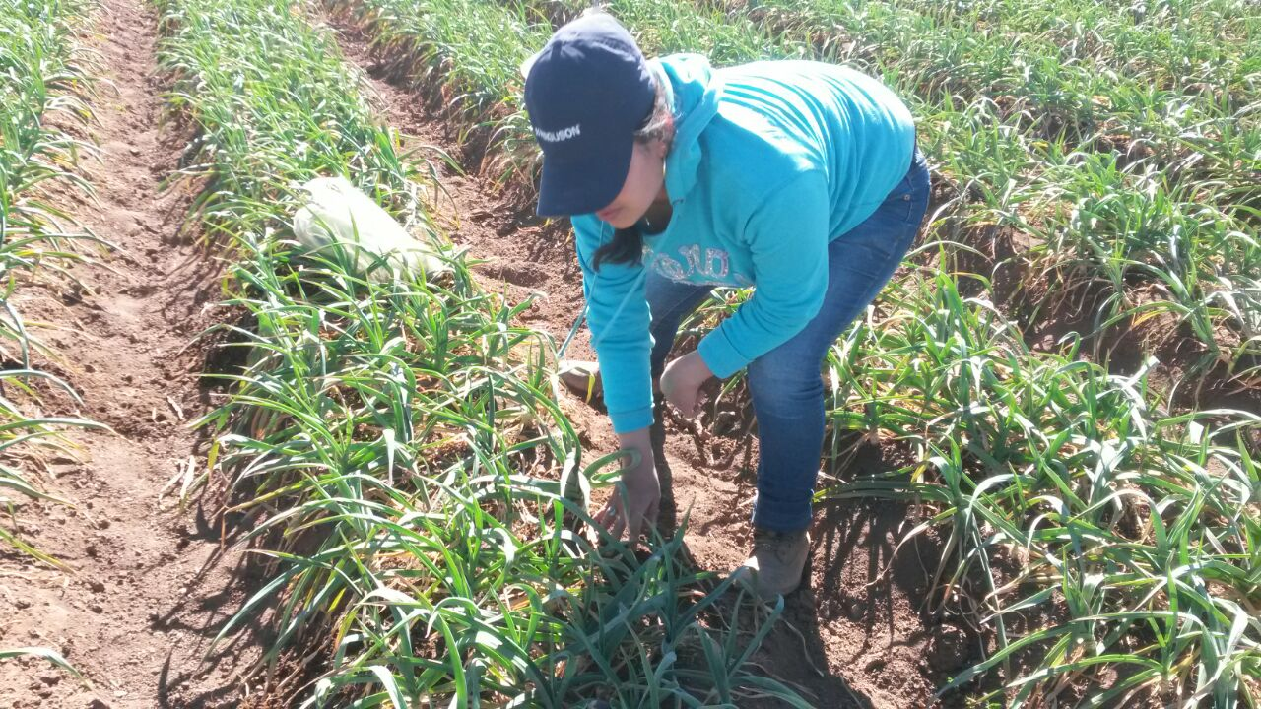

Slide 7
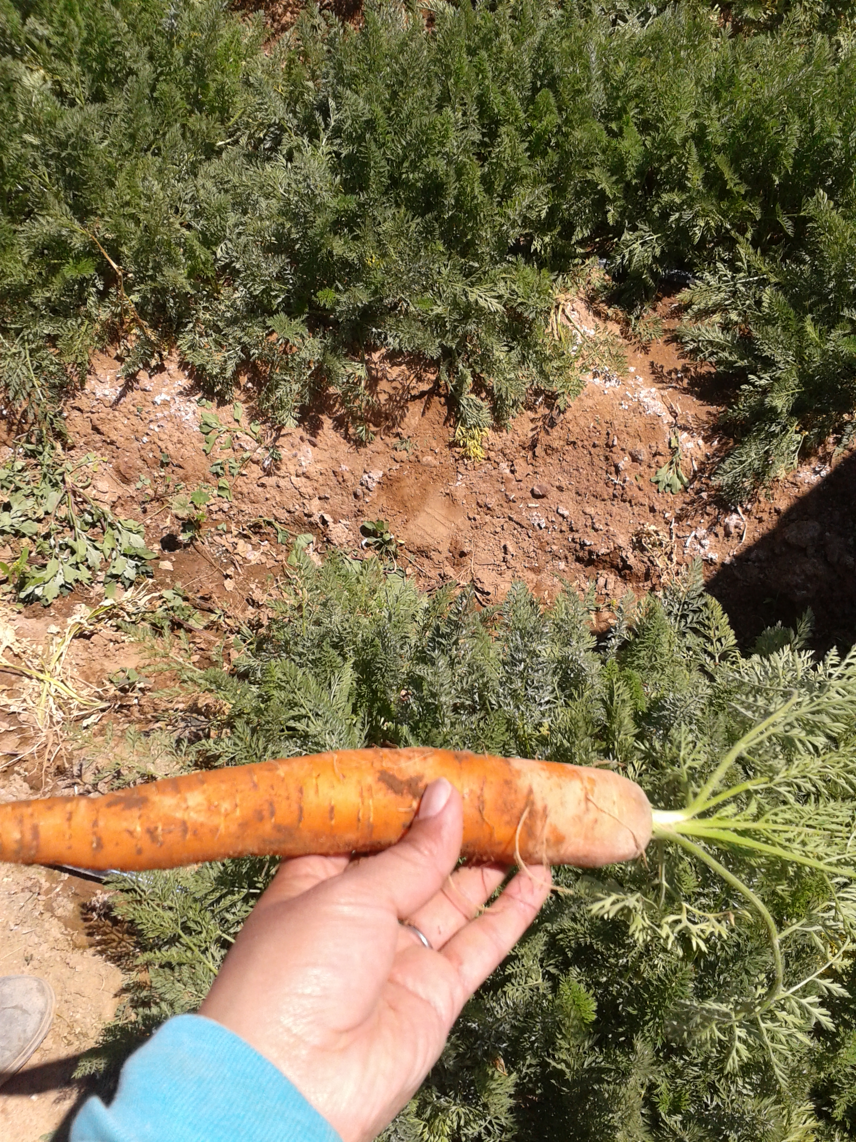
PESO SECO
En otro horno se mantuvieron muestras para peso seco recibidas de up´s con variedades de ajo diferentes, la problemática de rebrote y diferenciación es causada también por un abuso en la fertilización nitrogenada por lo que en ese horno se determina el peso que ganan las plantas (10 muestras por variedad) semanalmente.

Slide 8
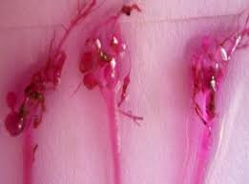
LAVADO DE RAÍCES
la observación de nematodos que también es otro problema fuerte, se hicieron lavados de raíz de tomate y pepino semanalmente y observación de las mismas al estereoscopio esto con una bomba de fumigar.

Slide 9
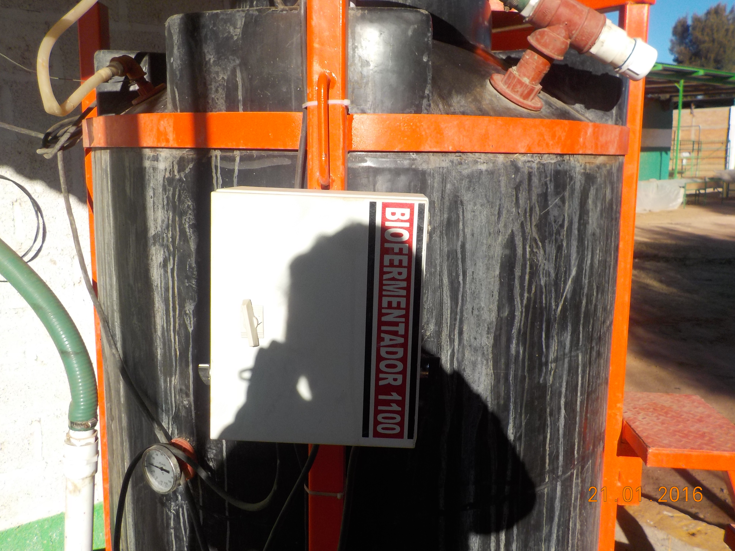
Reproducción de microorganismos de interés para control biológico
Medios de producción bifásica y sencilla.
Parámetros evaluados y toma de muestras.
Periodicidad.
Trichoderma harzianum
Paecilomyces lilacinus
Bacillus subtilis
Azotobacter sp
Streptomyces sp.

Slide 10
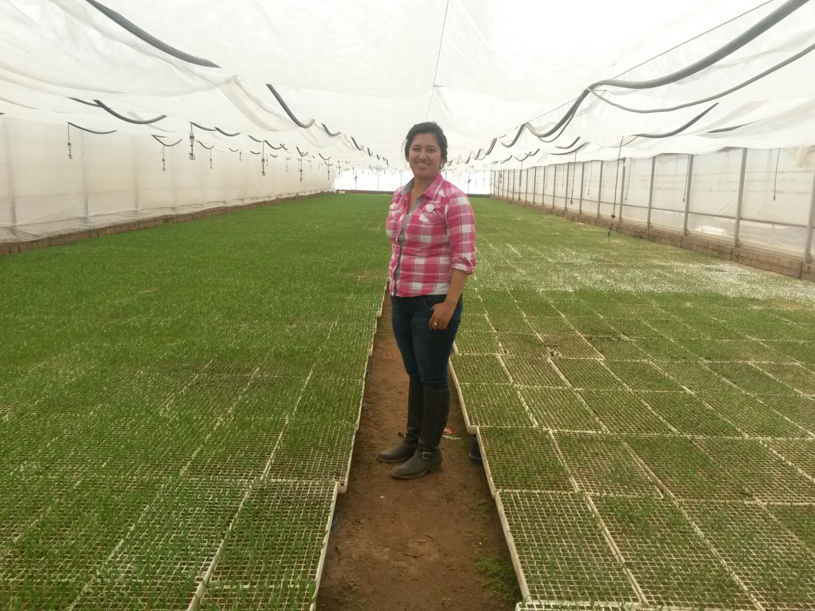
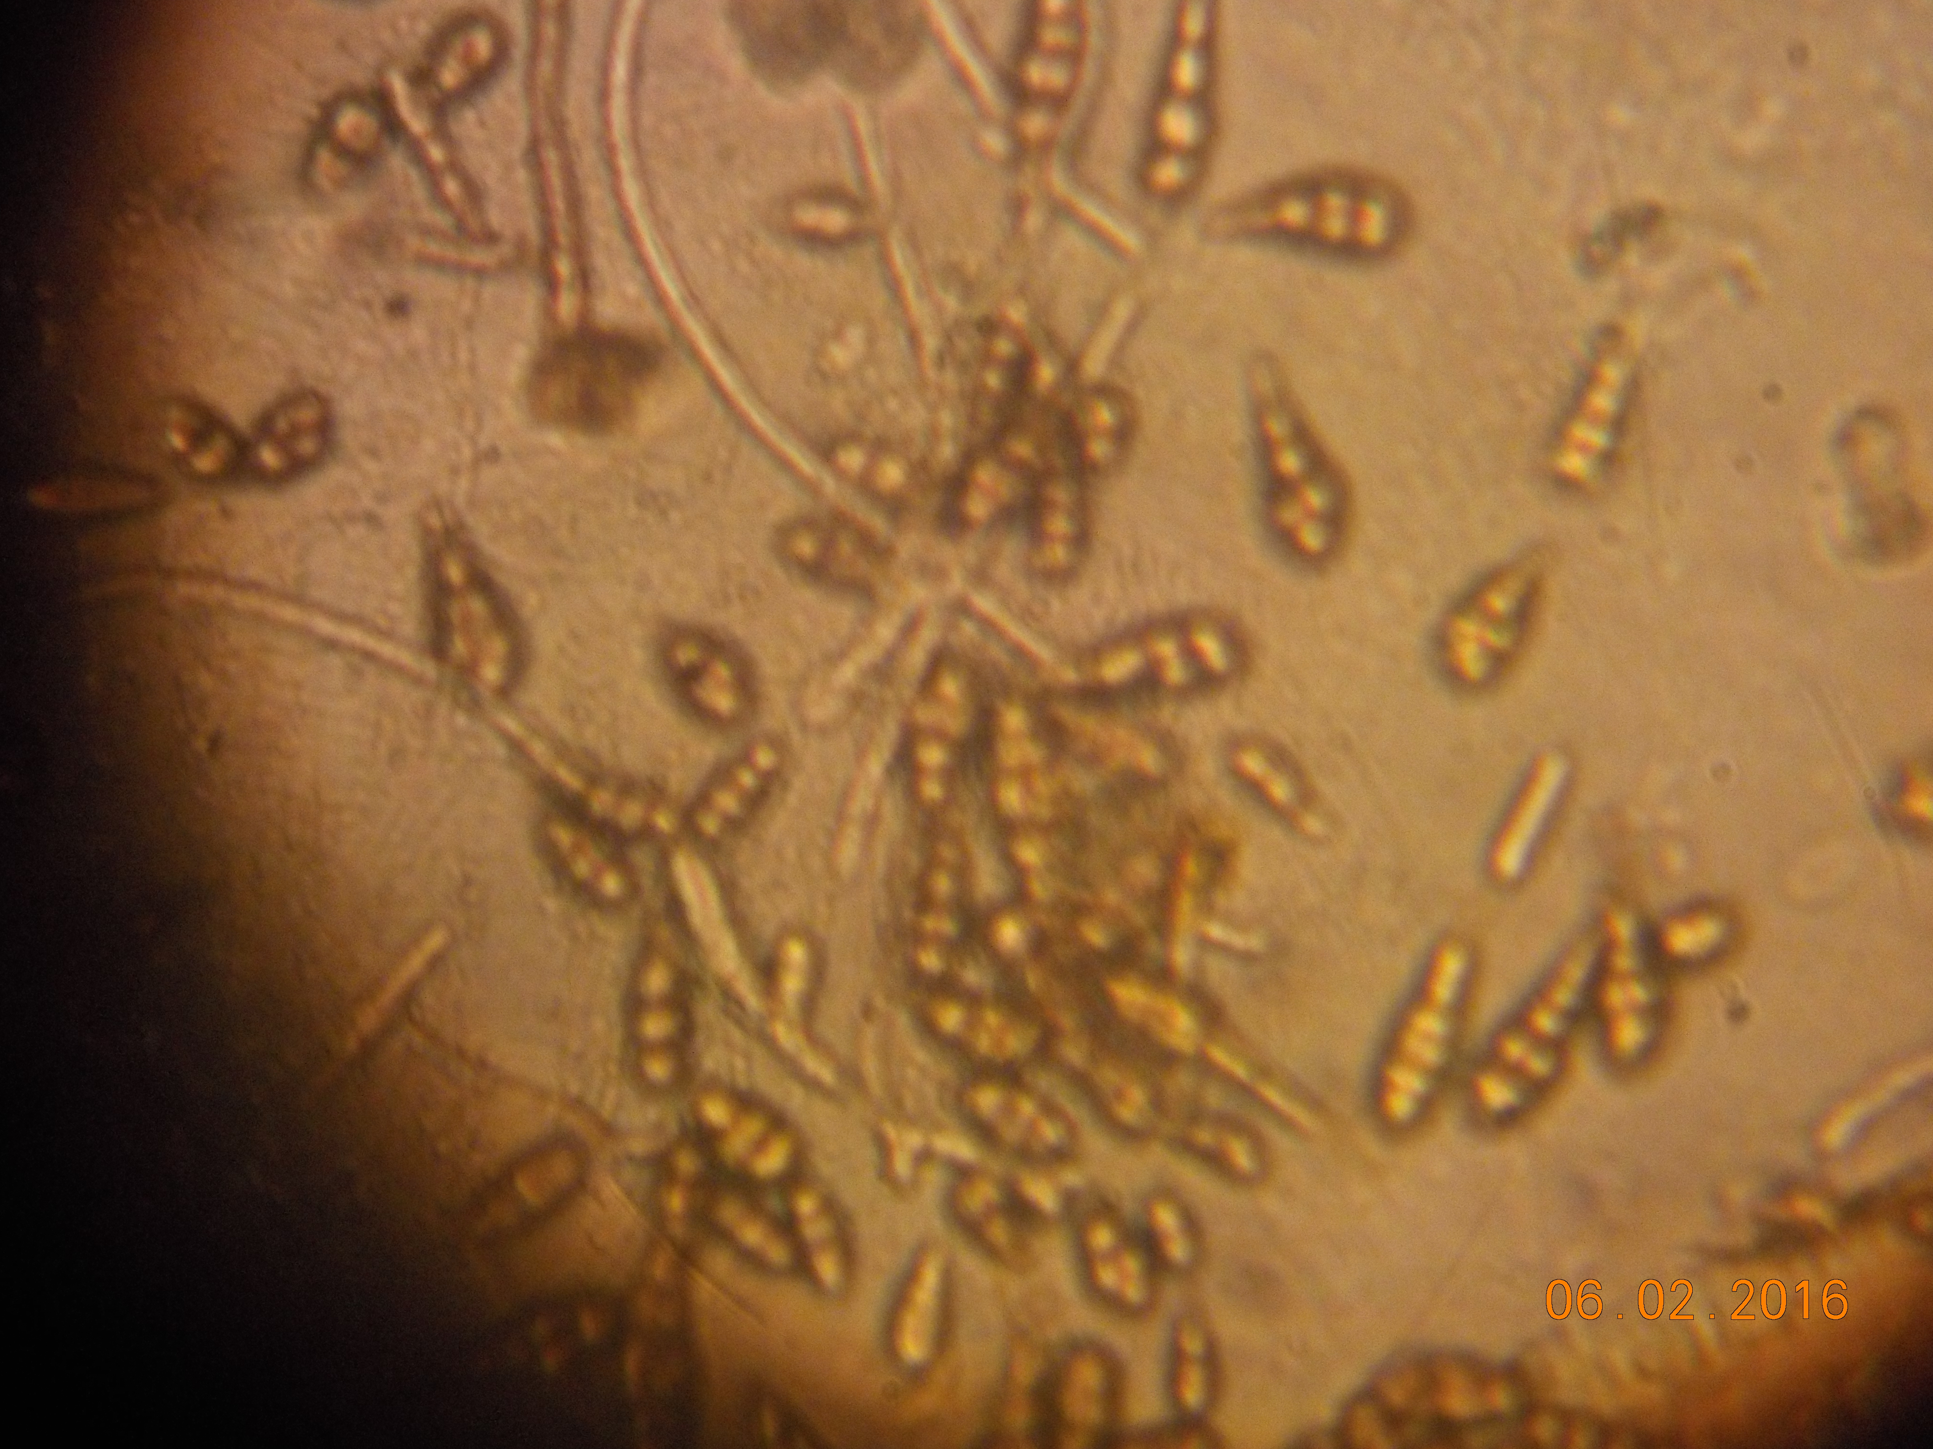
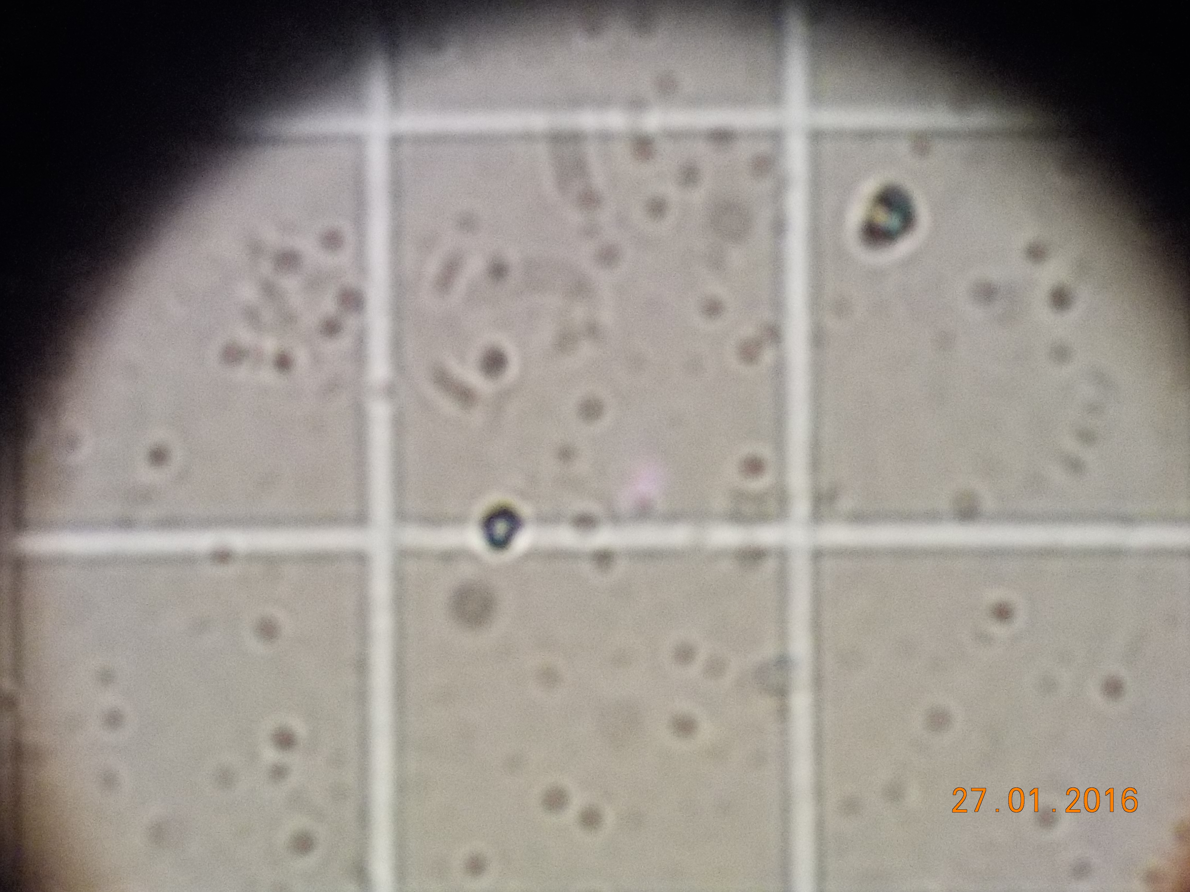
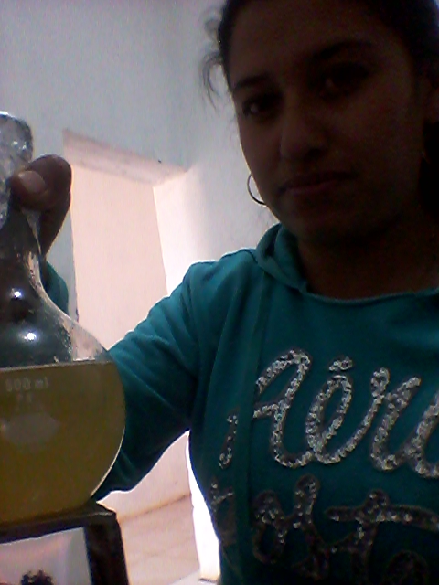
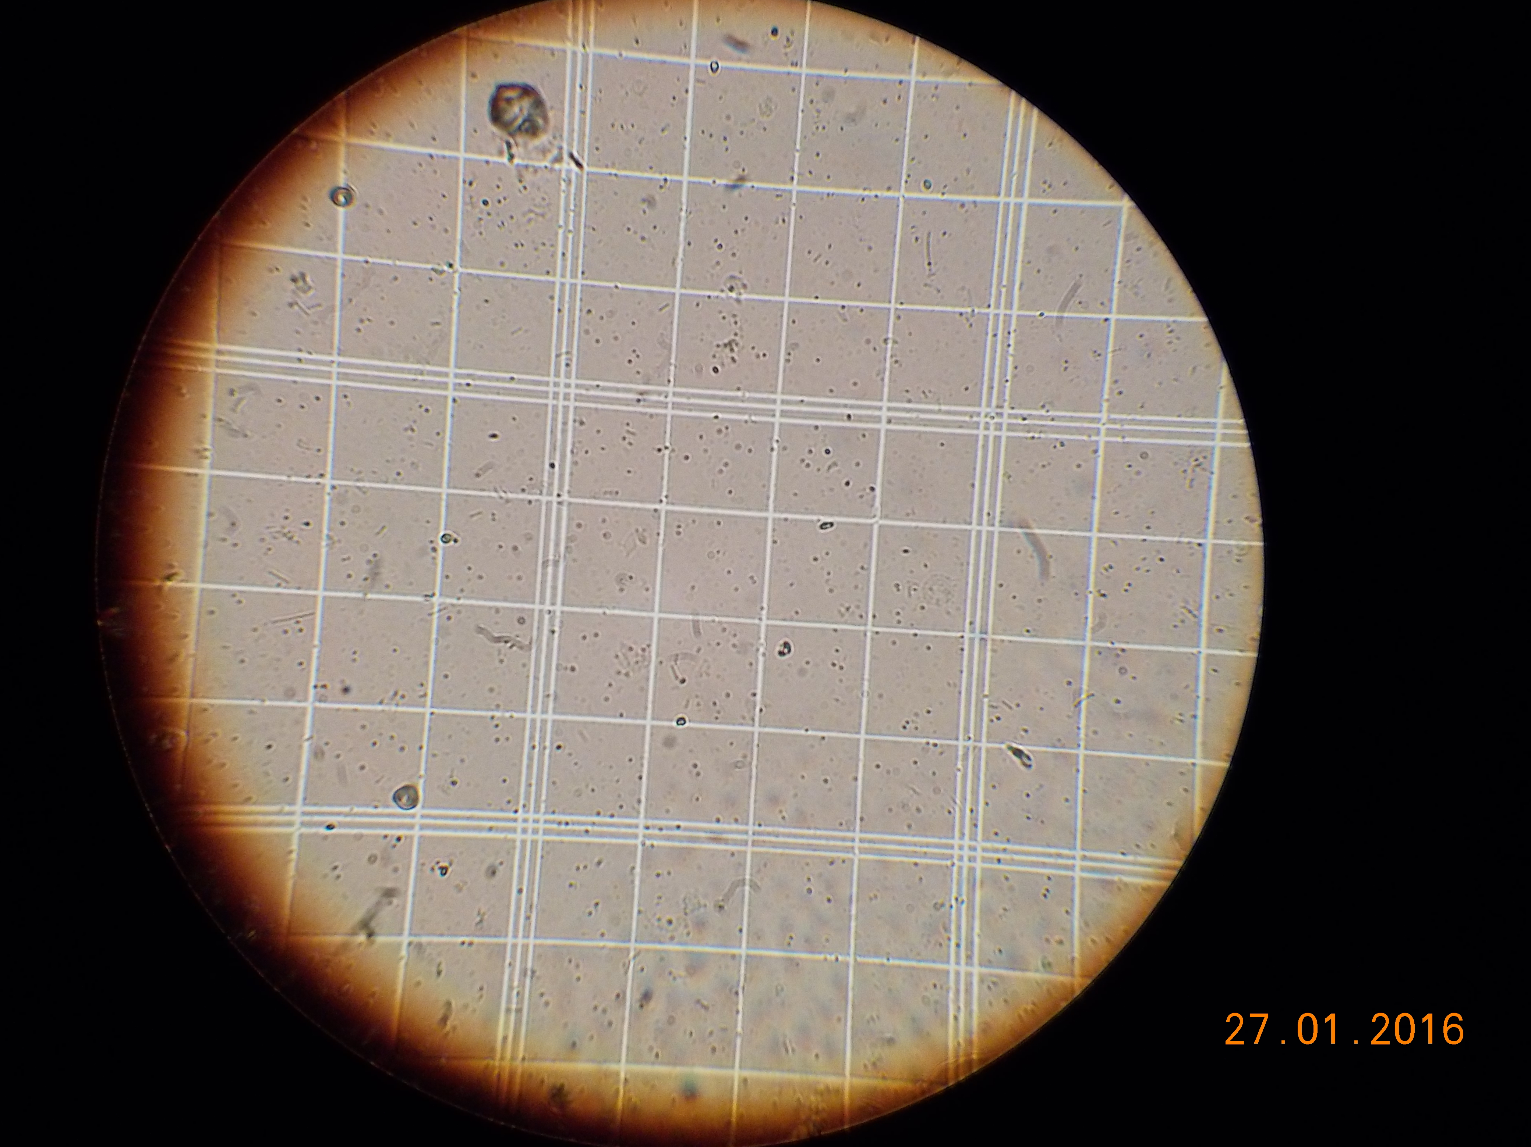
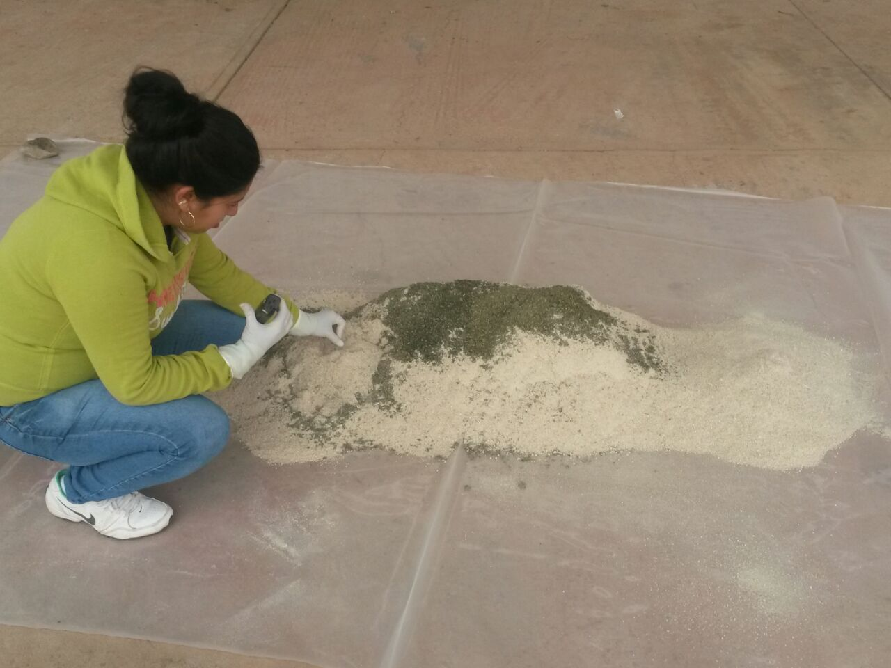
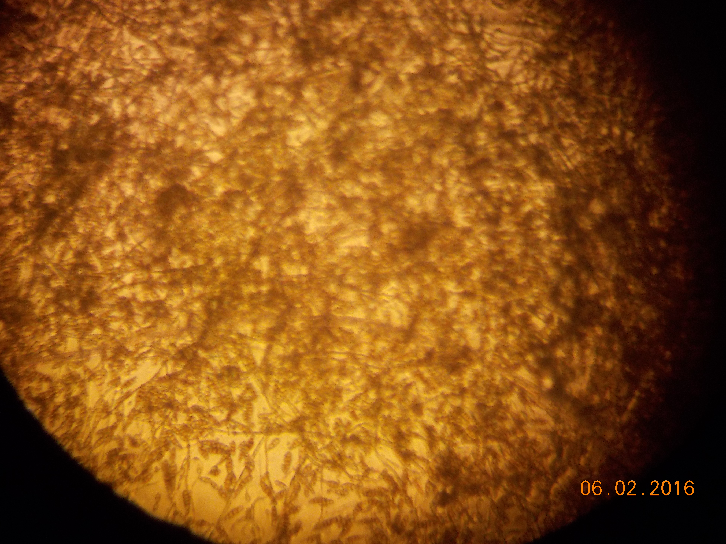
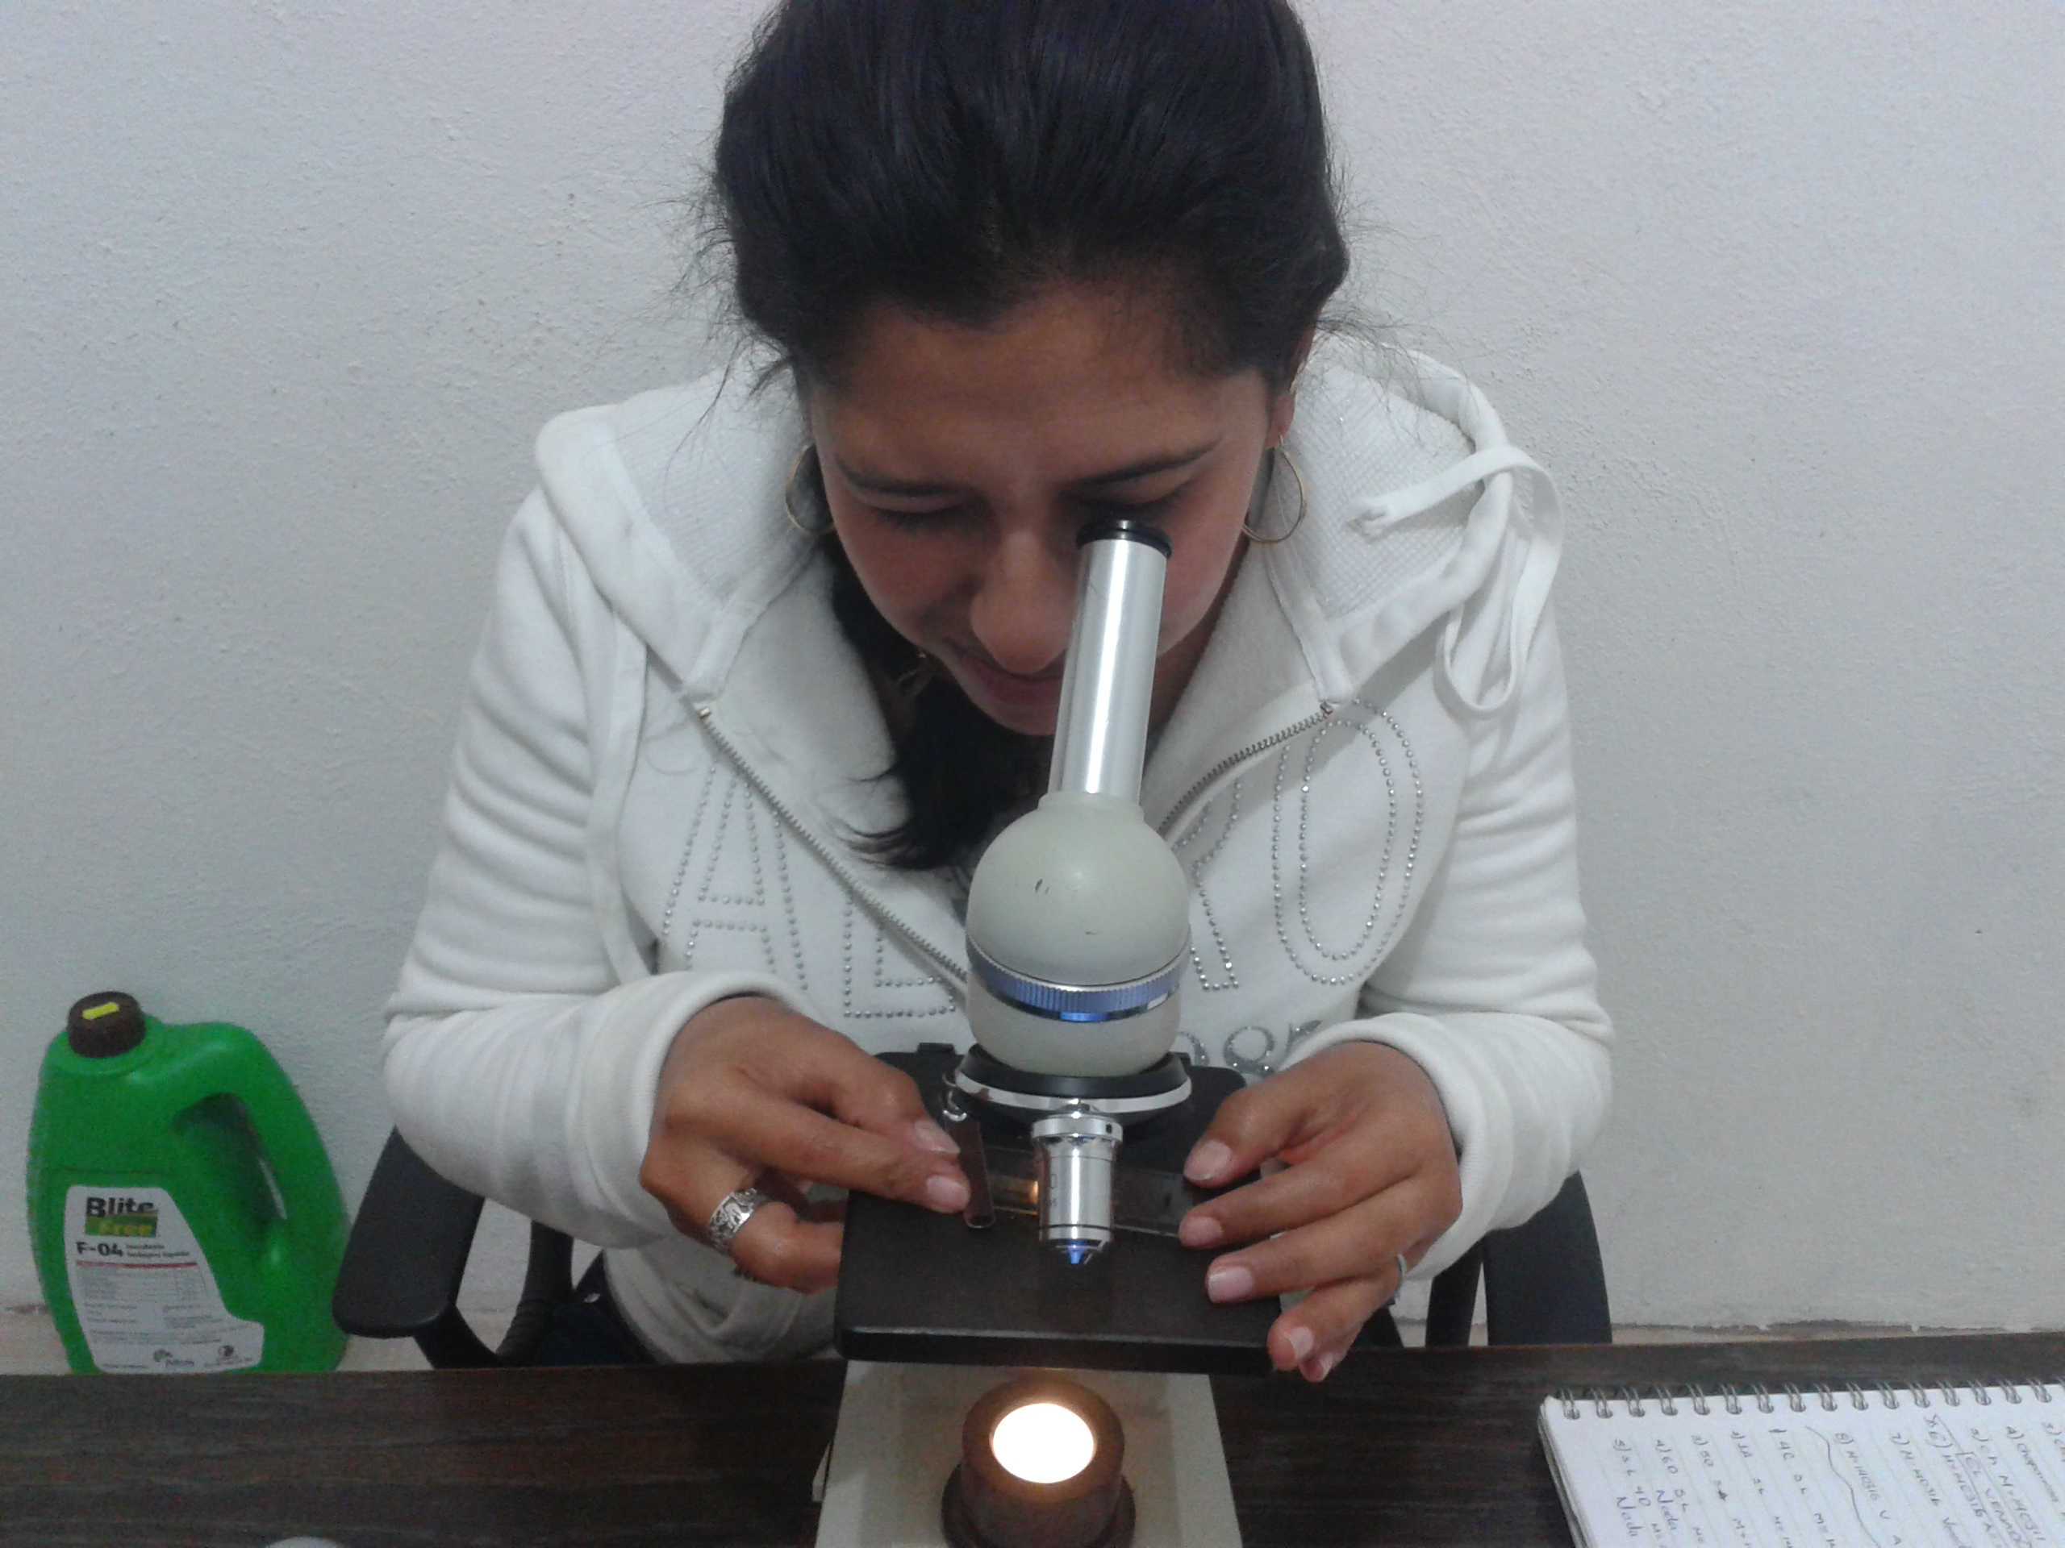
SIEMBRA Y TINCIONES DE GRAM PARA COMPROBAR.

